Slide 1

Německý jazyk – Cvičení na podporu konverzace
Essen und Trinken
VY_32_INOVACE_02-26
Ročník: | 9.
Vzdělávací oblast: | Jazyk a jazyková komunikace
Vzdělávací obor: | Německý jazyk
Tematický okruh: | Cvičení na podporu konverzace
Téma: | Essen und Trinken
Jméno autora: | Mgr. Petr Kozlovský
Vytvořeno dne: | 15. 4. 2011
Metodický popis, (anotace): | Materiál určený pro procvičení slovní zásoby k tématu jídlo a pití. Věnuje se také problematice zdravého životního stylu (zdravé x nezdravé stravování) a problematice onemocnění souvisejících s příjmem potravy.

Slide 2
Essen und Trinken

Slide 3
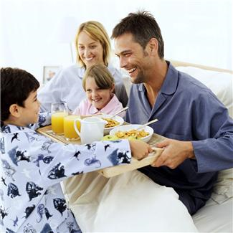
Was ist auf dem Bild?
das Frühstück
frühstücken
Frühstücken Sie regelmäßig jeden Tag?
Was frühstücken Sie?

Slide 4
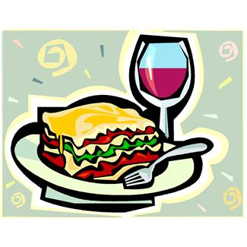
das Mittagessen
zu Mittag essen, mittagessen
Wo essen Sie in der Woche zu Mittag?
Was ist Ihr beliebtes Mittagessen?

Slide 5
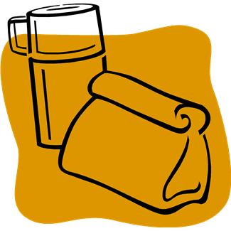
das Pausenbrot, die Jause
das Pausenbrot essen, haben
Essen Sie regelmäßig Pausenbrot? Und Warum?
Was essen Sie zum Pausenbrot?
Kaufen Sie etwas, oder bereiten Sie Pausenbrot zu Hause im Voraus?

Slide 6
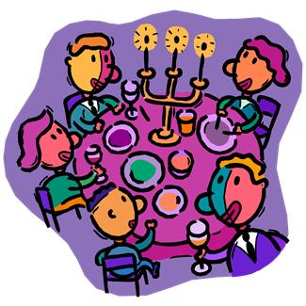
das Abendessen, das Abendbrot
zu Abend essen, abendessen
Essen Sie lieber warmes oder kaltes Abendessen?
Was essen Sie am liebsten?
Essen Sie oft (gern) im Restaurant?

Slide 7
Was ist gesund x ungesund?
e Schokolade, s Hühnerfleisch, e Kartoffeln, e Pizza,
s Bier, e Gurke, s Olivenöl, e Pommes, r Weißwein,
r Apfelsaft, r Schinken, s Ei, e Milch, s Salz, s Mineral-
wasser, r Reis, r Fisch, e Erbse, r Lachs, e Schokoladen-
torte, s Bauchfleisch, e Bratwurst, r Schnaps, s Brot,
r Knödel, s Kraut....
Neznámá slovíčka zapište do slovníčku!

Slide 8

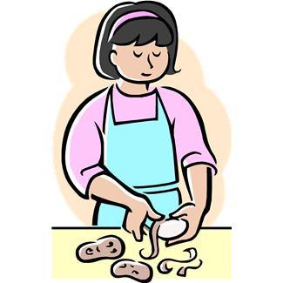
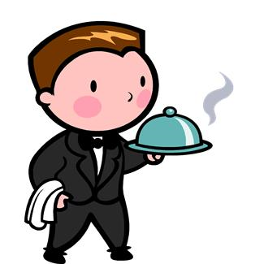

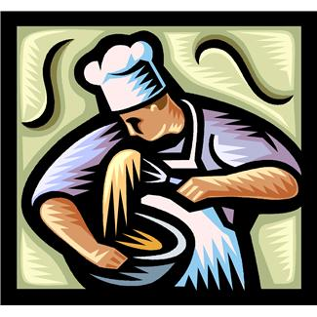
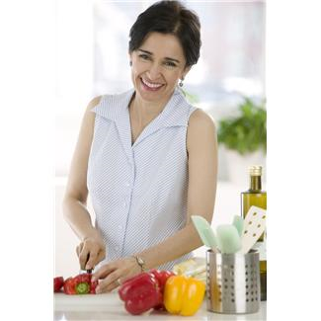
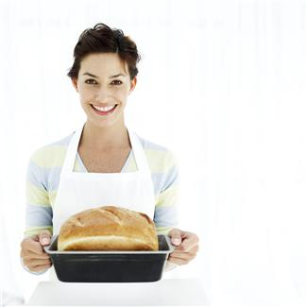
Spojte slovesa s obrázky:
scheiden
kochen
backen
rühren
schälen
braten
servieren
T
G
I
I
H
R
C

Slide 9



scheiden schälen
kochen braten
backen servieren
rühren RICHTIG!

Slide 10
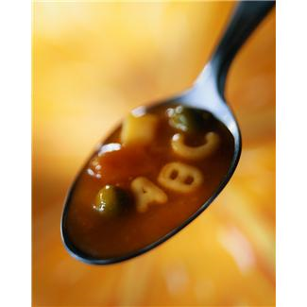
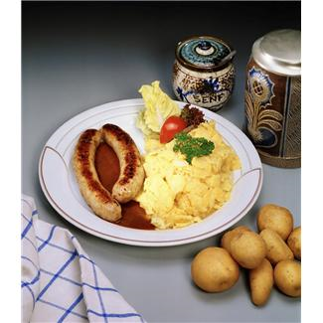
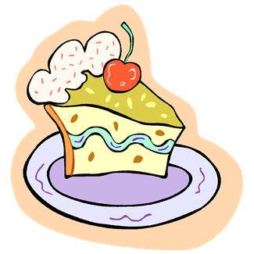
Versuchen Sie im Paar ein Rezept zu beschreiben (wählen Sie):
eine Suppe
ein Hauptgericht
ein Nachtisch

Slide 11
Nennen Sie zu jedem Wort minimal vier Beispiele:
das Obst: ...........................................
das Gemüse: ...........................................
das Getränk: ...........................................
der Snack: ...........................................

Slide 12
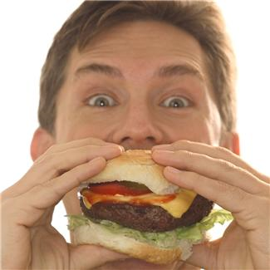
Was bedeuten diese Begriffe?
die Bulimie
die Anorexie (Magersucht)
die Obesität
Fast food Restaurants

Slide 13
Přehled zdrojů
Obrázky 1 – 15 použity z www.office.microsoft.com [online]. c2011 [cit. 2011-04-15].

